Slide 1
EP57 Coding UI: Order Item Case Study “Restaurant E-menu” ระบบสั่งอาหารผ่านมือถือ
See-Flutter เรียนรู้ไปด้วยกัน เรียนฟรี พร้อม Source Code
5 Sep 2020
Day#46

Slide 2
CONTENT เนื้อหาวันนี้
Use Case (Review)
UI Design
Coding
Target Group: Mobile Developer (iOs,Andriod)

Slide 3
Key Knowledge
ListView Widget
Row & Column Widget
Image Widget
Generate Widget Class
Pass Parameter to Widget Class
Final Property
Constucture
Target Group: Mobile Developer (iOs,Andriod)

Slide 4
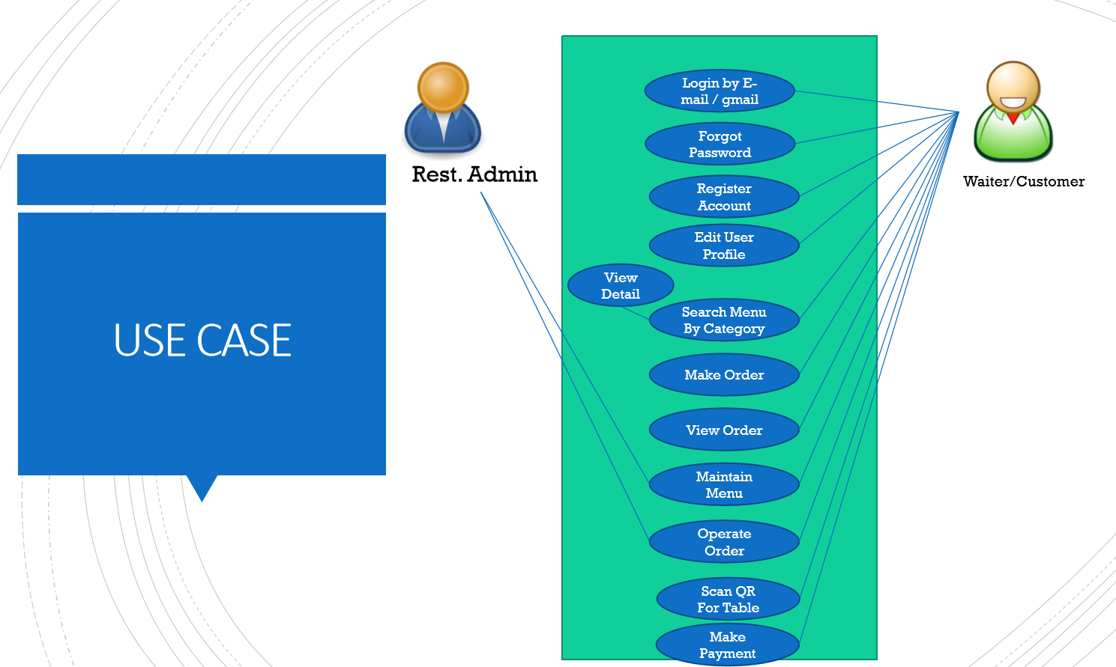
Use Case
OK
OK
OK
Count Order Item
Order Item

Slide 5
Design UI
Order Item
img
X5 Fired Rice
Pork Fired Rice Awesome
ListView
img
X5 Fired Rice
Pork Fired Rice Awesome
img
X5 Fired Rice
Pork Fired Rice Awesome
Row#1
Row#2
Col#2.1
Row#1,Row2
Col#2.2

Slide 6
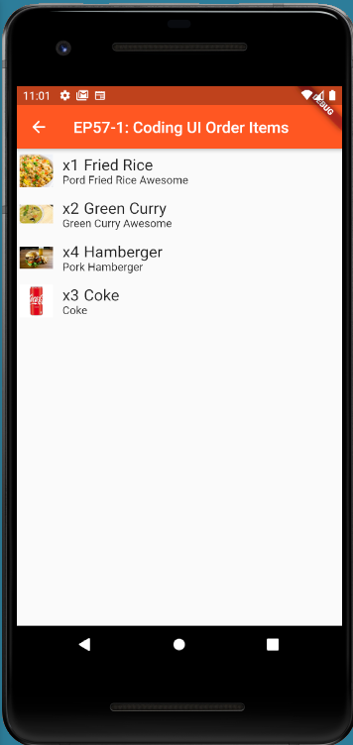
Final UI

